Slide 1

大巴扎机宝认卡
白银起大型

Slide 2
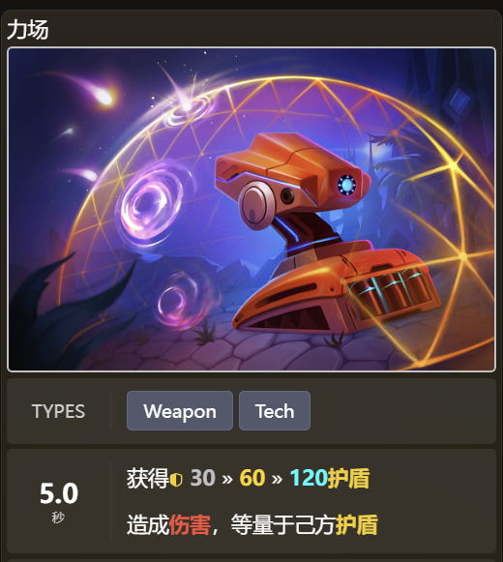
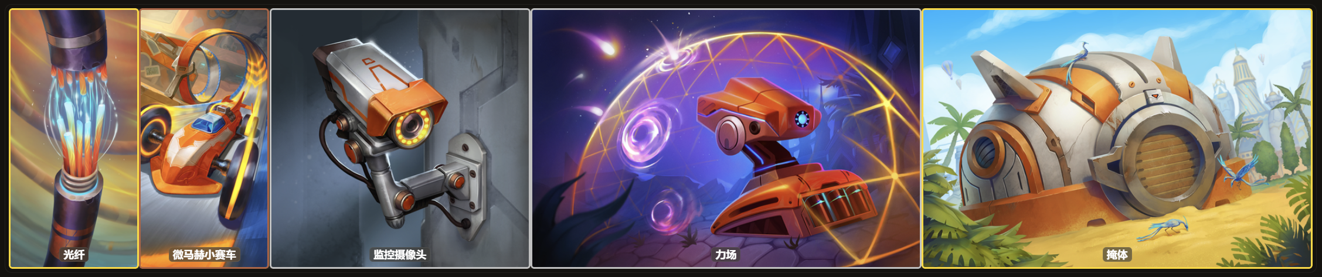

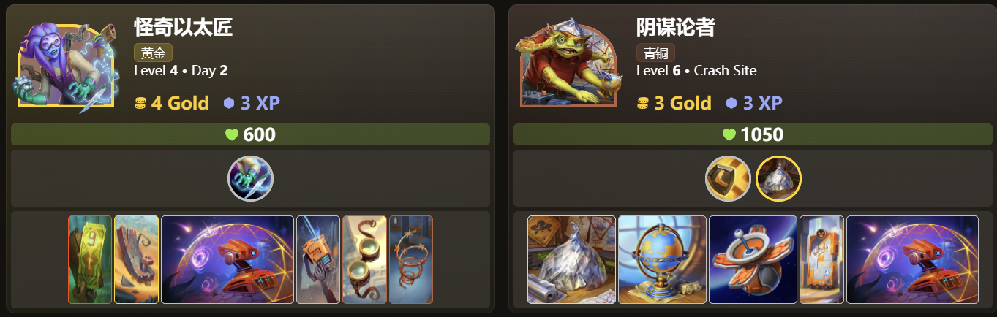
盾核输出终端之一
秒人流力场

Slide 3
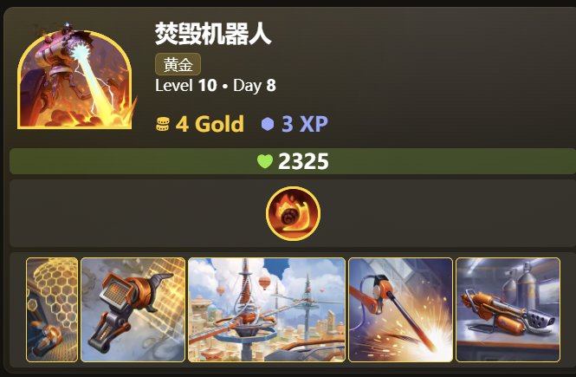
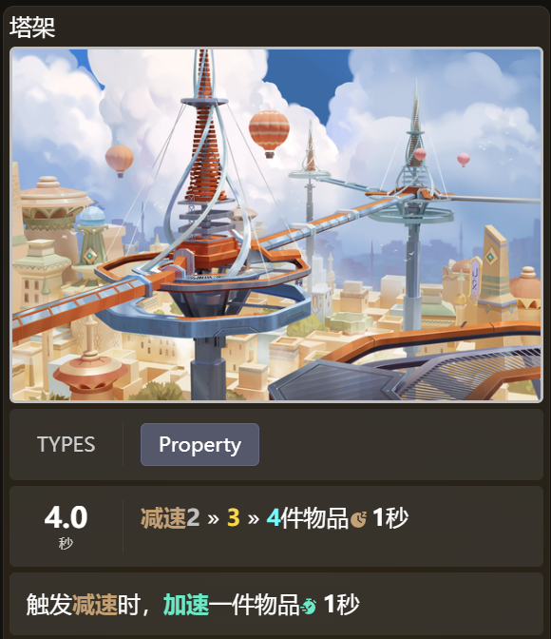
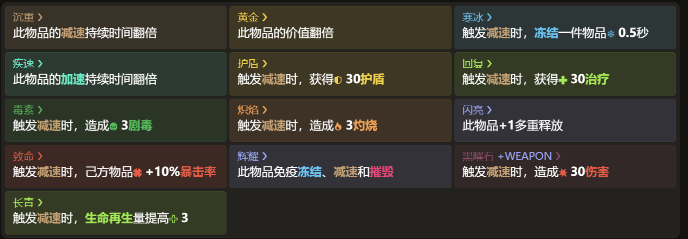
提供大量异常频率
将减速转化为加速提供运转
附魔很厉害

Slide 4
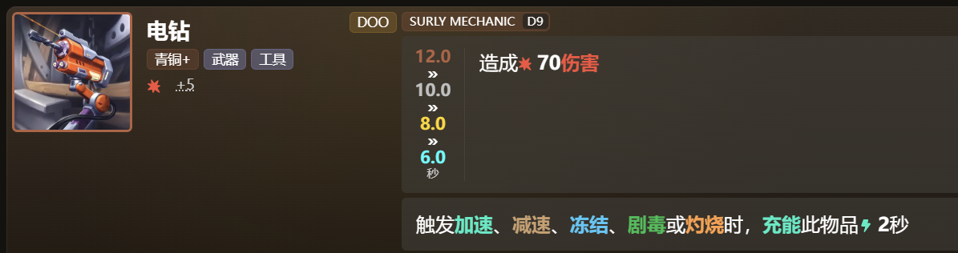
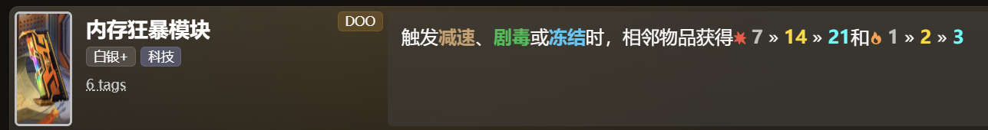
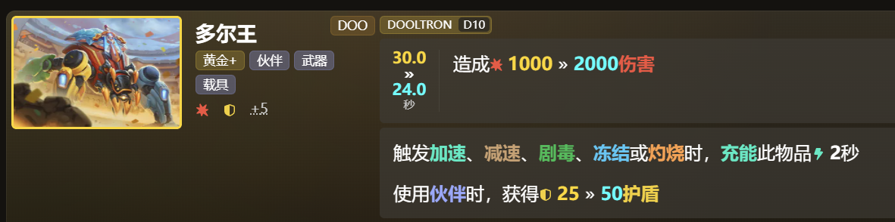
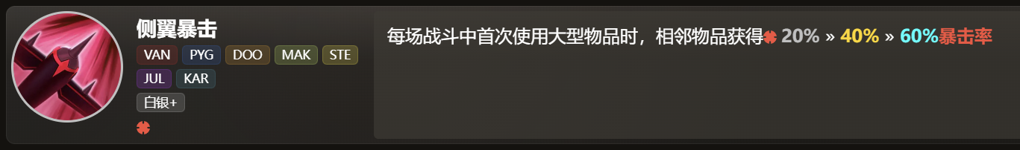

Slide 5
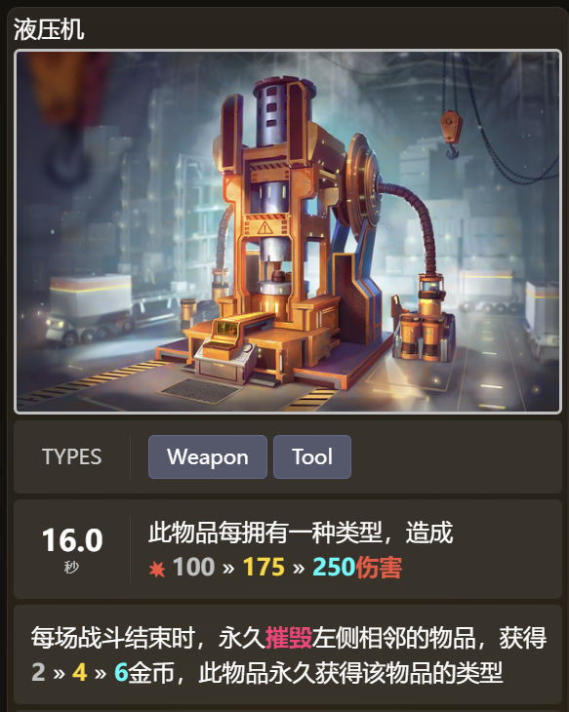
推荐第四天打野之前来的前提下玩
当前词条：服饰、水系、核心、恐龙、无人机（雄蜂）、
食物、伙伴、战利品、药水、地产、射线（鳐）、原料、
遗物、科技、工具、玩具、陷阱、载具、武器、巨龙
共20种，上限伤害5000
打野选择上关注词条、补词条、补暴击、做CD
给一些运转、做暴击、七级前压掉核心
七级升金，最晚十一级升钻

Slide 6
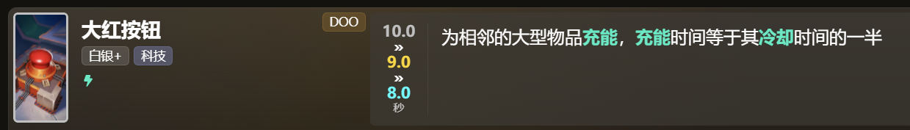
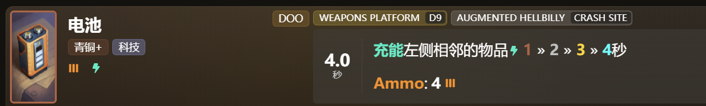
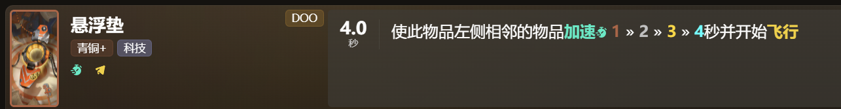
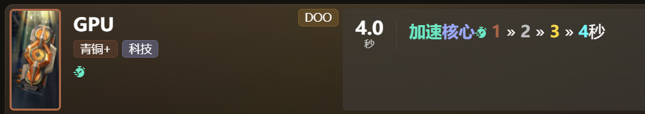
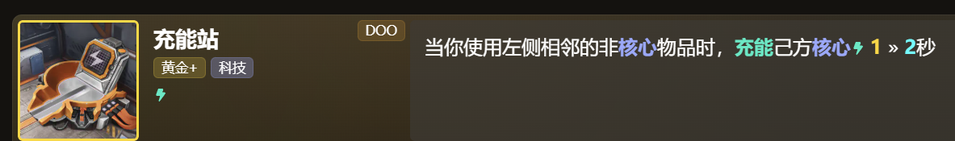
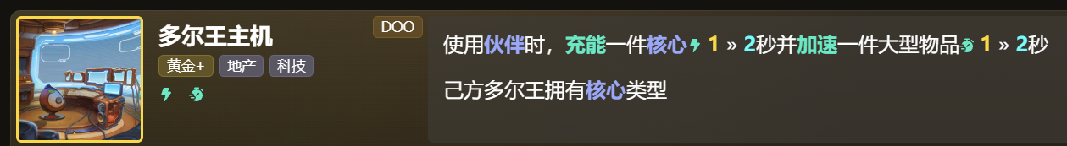

Slide 7
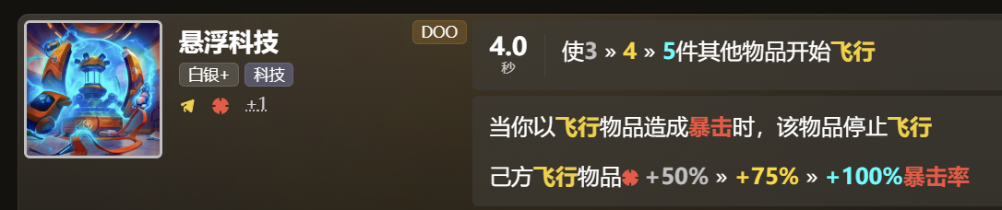
暴击很多时候靠技能和附魔

Slide 8
感谢观看

